Slide 1
Modelli sperimentali di cellule animali
3.Procedure operative
Prof. Adriano Angelucci
adriano.angelucci@univaq.it
LTCMA – Marzo 2021

Slide 2
Maggiori conquiste dei modelli cellulari
Mantenimento delle condizioni asettiche:
Buone procedure operative
Uso delle cappe biologiche
Uso di antibiotici nei terreni di coltura:
soluzione di streptomicina (10mg/ml) e penicillina (10’000U/ml)
Utilizzo di terreni sintetici + siero bovino
Protocollo per staccare le cellule dalla piastra di coltura senza danneggiarle:
tripsina (0,25% )+ EDTA (0,2 mg/ml)

Slide 3
Sicurezza dell’operatore
Oltre al mantenimento delle condizioni di sterilità della coltura bisogna prendere in considerazione anche il livello di sicurezza biologico
Ci si riferisce anche per le colture di cellule animali alla scala BIOSAFETY LEVELS che riguarda il rischio da agenti patogeni
A seconda del livello biosafety bisogna assicurare:
L’attuazione di precisi protocolli di contenimento
(microbiological practice)
L’uso di adeguate attrezzature e dispositivi di sicurezza
(safety equipment)
Che i locali assicurino il necessario contenimento (facilities)

Slide 4
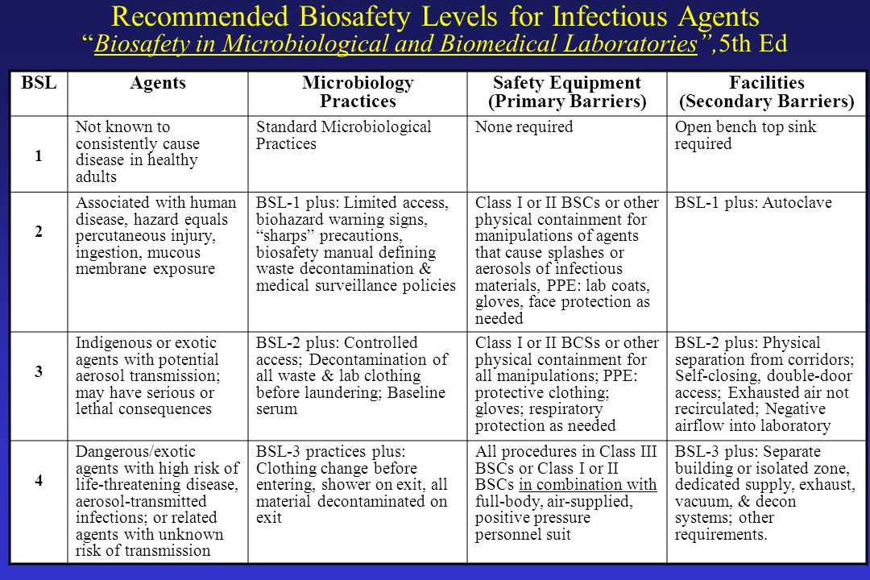

Slide 5
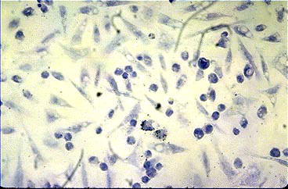
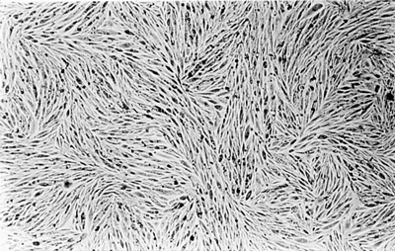
Colture di cellule adese
la densità cellulare deve essere mantenuta all’interno di valori limite per:
Mantenere costante il tasso di crescita
Evitare la selezione di nuovi cloni
La crescita viene valutata come grado di confluenza

Slide 6
Grado di confluenza
Quanta superficie di crescita è occupata dalle cellule
Quando le cellule coprono l’80% della superficie vanno spostate (passate) in un nuovo contenitore
Se lasciate ad un alto grado di confluenza per troppo tempo le cellule cambiano fenotipo e possono diventare più difficili da staccare
Solitamente la crescita esponenziale si ha con valori di densità compresi tra 10⁴ e 10⁵ cellule per cm²

Slide 7
Colture di cellule adese
La linea deve essere mantenuta a crescita esponenziale
Conoscenza della superficie di semina
Cellule seminate ad una confluenza troppo bassa entrano in uno stato di quiescenza e non proliferano
Numero di cellule
Densità cellulare (10^{x})

Slide 8
Numero di passaggi
Il numero di volte che la coltura è stata passata («split»)
in un nuovo recipiente
Va sempre indicato sul contenitore, e sui metodi della pubblicazione
Si consiglia di usare le cellule non oltre un certo numero di passaggi per evitare le modificazioni fenotipiche indotte dalla coltura prolungata

Slide 9
Protocollo: sottocoltura di cellule aderenti
Le cellule smettono di crescere quando raggiungono il 100% di confluenza o in seguito ad esaurimento dei fattori nutritivi
Le cellule vanno portate in sospensione
Si utilizzano proteasi, soluzioni di proteasi e agenti alchilanti o metodi meccanici

Slide 10
Tripsina EDTA
La tripsina è un enzima proteolitico che permette il distacco delle cellule dalla piastra di coltura
La tripsina taglia i legami peptidici
EDTA chela gli ioni calcio nel terreno che inibiscono l’azione della tripsina
La tripsina si autodigerisce a 37°C dopo 20 minuti
Lasciare le cellule in incubazione con la tripsina ne riduce la vitalità

Slide 11
Siero
Formulazione aspecifica di fattori di crescita
Siero bovino fetale (FBS), siero bovino neonatale (NCS), siero di cavallo (HS)
Sostegno alla crescita per molti tipi cellulari
Aumenta la capacità tampone
Protegge dai danni meccanici
Facilita l’adesione
Inattivazione del complemento (56°C per 30’)
Apporta circa 5 mg di proteine per ml (10% FBS)

Slide 12
Trypan Blue
Colorazione per esclusione
Le cellule vive non assorbono il colorante
Le cellule morte con membrana rotta assorbono il colorante e si colorano di blu
procedure

Slide 13
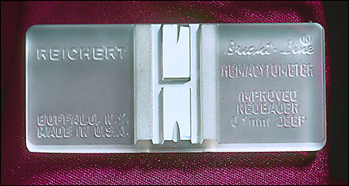
Camere di conta (emocitometri)
Vetrini speciali che presentano una griglia microscopica che serve per contare le cellule
procedure

Slide 14
Calcolo del numero di cellule
V= media delle cellule vive
M= media delle cellule morte
D= fattore di diluizione
Fc= fattore di conversione in ml
Concentrazione cellule vive= V*D*Fc
Concentrazione cellule morte=M*D*Fc
Fattore di conversione= 10⁴
(0,1 mm³=0,1ul= 10⁻⁴ml)
Volume della conta= 0,1x 1 mm²=0,1 mm³
procedure

Slide 15
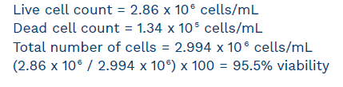
Calcolo del numero di cellule
V= 143 media cellule vive
M= 6.7 media cellule morte
D= 2 fattore di diluizione
Fc= 10⁴ fattore di conversione
V*D*Fc
M*D*Fc
(V+M)*D*Fc
procedure

Slide 16
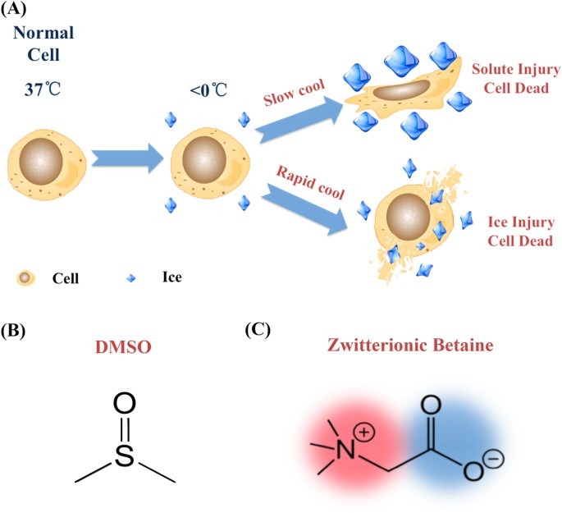
Crioconservazione cellule animali
Azoto liquido = -196°C

Slide 17
Pratica della “banca cellulare”
Non è consigliabile mantenere (o programmare di mantenere) per lungo tempo in coltura una popolazione cellulare:
Rischio di contaminazioni
Perdita dei caratteri biologici di interesse
Deriva genetica
Limite di duplicazioni nelle cellule diploidi
Costi legati al mancato utilizzo
Il sistema della banca cellulare assicura:
Qualità costante
Esperimenti eseguiti ad un numero di passaggi comparabili
Le cellule sono coltivate solo quando servono
I caratteri biologici iniziali sono preservati
banca cellulare

Slide 18
Rilevamento della contaminazione
Modificazione del terreno di coltura: torbidità, abbassamento del pH
Segni di sofferenza cellulare: vacuoli, inclusioni citoplasmatiche, minore adesività
Il micoplasma può essere rilevato tramite coloranti degli acidi nucleici (Hoechst 33258, arancio di acridina)
Il micoplasma può essere individuato tramite test PCR di amplificazione di sequenze specifiche di mRNA
procedure

Slide 19
Disinfettanti
Principale mezzo per limitare i rischi di contaminazione
Ipoclorito
Disinfettante ad ampio spettro, efficace contro virus
Corrosivo per i metalli, non può essere associato ad altri disinfettanti
Viene rapidamente inattivato in presenza di composti organici
1000ppm per uso generale e 10000ppm per smaltire terreni
Fenoli
Non attivo su virus
Stabile in presenza di composti organici
Alcoli
Efficaci al 70% (etanolo) e 60-70% (isopropanolo)
Etanolo attivo contro batteri e virus con capside
Aldeidi (gluteraldeide, formaldeide)
Altamente irritanti
Possono essere usati su superfici metalliche e in forma gassosa
procedure

Slide 20
Metodi di disinfezione e sterilizzazione
Lampada UV (germicida)
Sterilizzazione in autoclave
121°C per almeno 15 minuti
Vanno regolarmente pulite tutte le superfici di:
Cappa biologica
Incubatore (alta frequenza)
Piano del microscopio
Si devono smaltire con attenzione:
Terreni di coltura (ipoclorito per alcune ore)
Consumabile a contatto con le colture (eliminato nei rifiuti appositi)
procedure

Slide 21
Contaminazione da microorganismi
I principali tipi di contaminanti microbici
Batteri e funghi
Micoplasma
Virus
La contaminazione può avvenire:
Errore dell’operatore
Terreni contaminati
Cappa biologica non funzionante
Incubatore contaminato
Conservazione in azoto liquido contaminato
procedure

Slide 22
Contaminazione da micoplasma
E’ il più piccolo procariota conosciuto (0,35μm)
E’ un parassita obbligato che risiede nel citoplasma delle cellule eucariotiche
Non possiede una parete
5 sono le specie che contaminano normalmente le cellule in coltura
Le conseguenze sul metabolismo cellulare sono evidenti solo in tempi lunghi:
Riduzione del tasso proliferativo
Cambiamento della morfologia
Aberrazioni cromosomiche
Alterazione del metabolismo degli aminoacidi e degli acidi nucleici
procedure

Slide 23
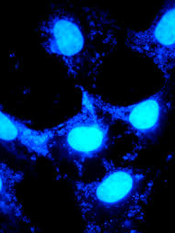
Contaminazione da micoplasma
Dato che le alterazioni sono sottili e i metodi di rivelazione complessi la contaminazione da micoplasma è molto diffusa (25%)
Viene rivelata tramite test specifici che devono essere effettuati periodicamente:
Colorazione del DNA nel citoplasma
Crescita in agar
Amplificazione delle sequenze in PCR
Test Elisa
procedure

